Slide 1



中文至台羅翻譯項目 - 強化的Transformer模型
本項目使用強化的Transformer模型，提供了一種機器翻譯方法。該模型能夠在兩種語言之間進行翻譯，並融合了神經網絡技術，以提高準確性和效率。
by LEONG IAT IN

Slide 2

為什麼選擇Transformer？
Transformer架構改變了機器翻譯的領域。它能夠在無需循環層的情況下處理序列數據，使其在翻譯任務上非常高效和有效。Transformer的注意機制使其能夠關注輸入序列的不同部分，提供更全面的上下文和含義理解。

Slide 3
強化標準Transformer的技術
LSTM和卷積層
LSTM層：添加LSTM單元來捕捉數據中的長距離相依性和上下文信息，這對於理解和生成連貫的翻譯非常重要。
卷積層：用於特徵提取，以處理具有複雜構態的語言，有助於識別模式和結構。
Position Encoding
實現位置編碼，使模型具有語詞順序感，對於理解語法和句法結構在翻譯中至關重要。
Label Smoothing
在loss function使用Label Smoothing的技術對模型進行正規化，降低模型預測的置信度，防止過度擬合，並在處理未見數據時獲得更好的泛化表現。

Slide 4

數據處理和詞彙構建
數據處理流程包括對文本數據進行分詞、構建源語言和目標語言的詞彙表，以及為訓練準備數據。
針對不同語言使用自定義的分詞函數，確保適當處理每種語言的語言細微差異。

Slide 5
模型架構
TransformerModel類封裝了增強的Transformer架構。關鍵組件包括：
源語言和目標語言的嵌入層。
用於語詞順序感知的位置編碼。
進階特徵提取和序列建模的卷積層和LSTM層。
核心翻譯機制的Transformer層。
規範化層和Dropout層以進行正規化。

Slide 6
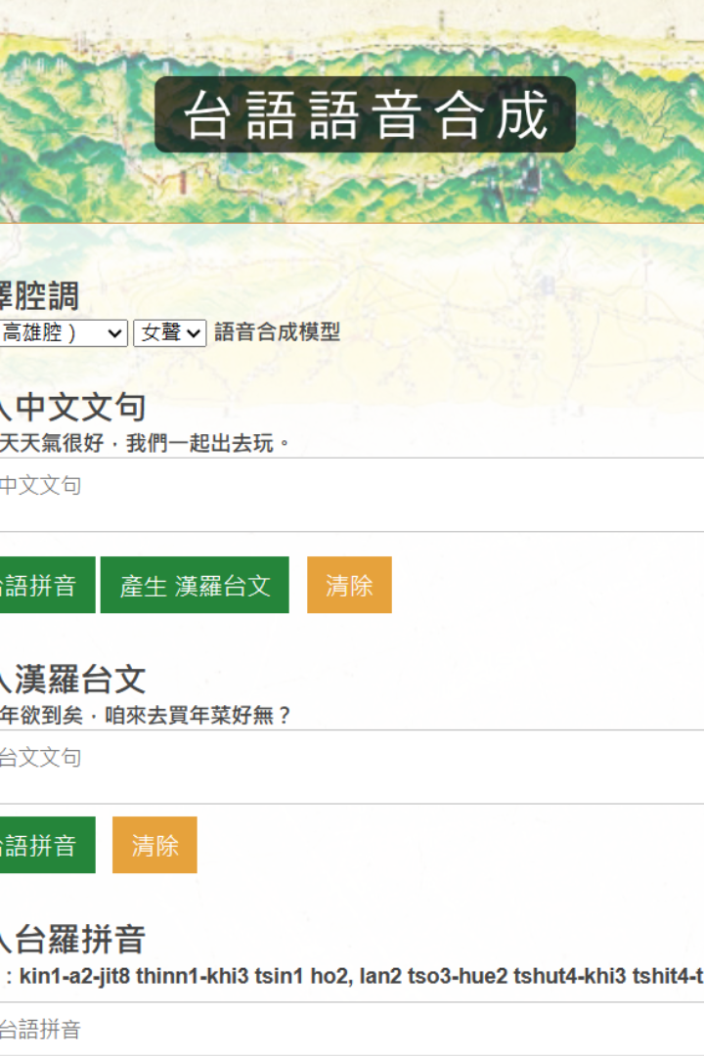
進一步提高performance
使用了NTUT's Chinese to Taiwanese Text-to-Speech(TTS)這個模型，利用此模型把大量不同的中文詞句翻譯成台羅，作為data放進我的模型去進行訓練。

Slide 7
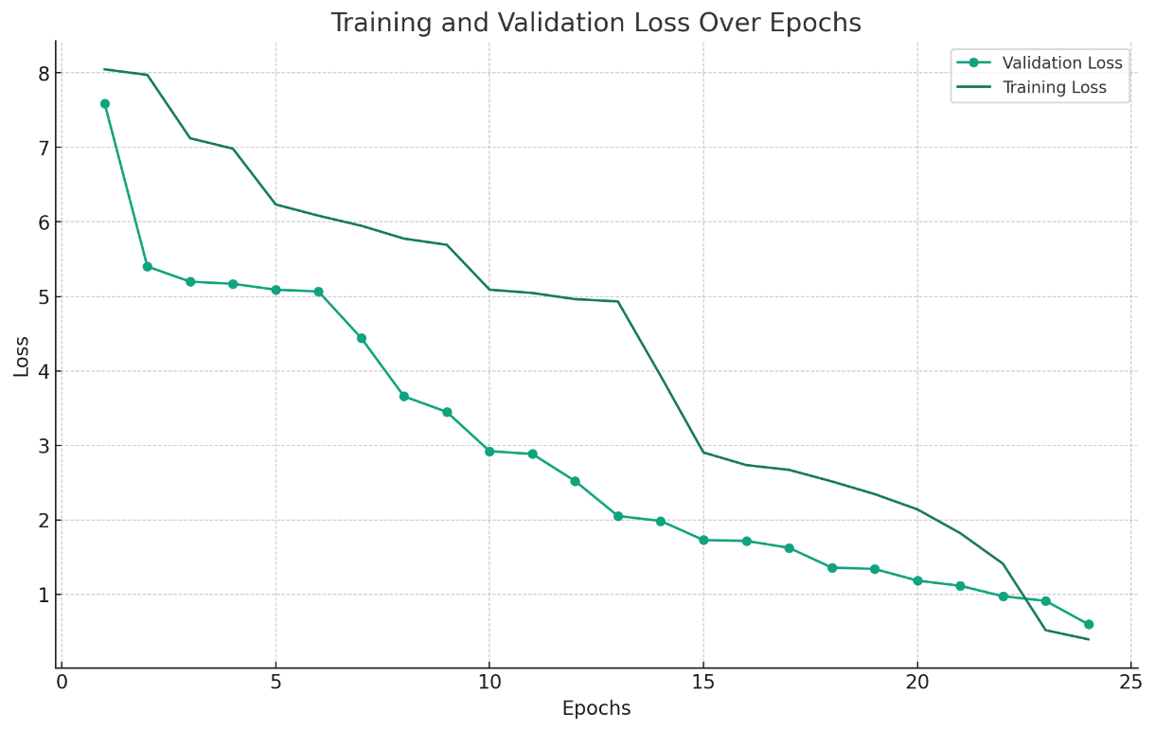
training log

